Slide 1


Los Stakeholders y su influencia en la organización
Universidad Autónoma del Estado de México
Facultad de Turismo y Gastronomía
Facultad de Contaduría y Administración
Especialidad en Administración de Empresas Turísticas
Responsabilidad Social y Ética Empresarial
Rosa María Nava Rogel
Septiembre de 2019

Slide 2

Guión Explicativo
Los cambios sociales, económicos, políticos ambientales y tecnológicos, han posicionado al conocimiento como la plataforma más importante para el desarrollo de los individuos y sus comunidades.
La especialidad en Empresas Turísticas responde a la necesidad formar especialistas en administración turística, comprometidos y con un alto sentido de responsabilidad social.
Por ello, esta unidad de aprendizaje es fundamental en su formación, cuyo objetivo es analizar los criterios éticos y de responsabilidad social para la valoración y transformación que permita mejorar el entorno social, económico y ambiental.

Slide 3
Guión Explicativo
La unidad de aprendizaje “Responsabilidad Social y Ética Empresarial” consta de cuatro unidades.
En la segunda unidad temática se expican las bases, fundamentos e importancia de la ética en el actuar de las organizaciones. Específicamente el punto tres de la segunda unidad temática, trata sobre los stakeholders y su perspectiva ética sobre la gestión epresarial.
El material que se presenta, explica la influencia que tienen los distintos tipos de stakeholders.
Es necesario que junto con el material, los alumnos y el profesor compartan casos en los que reconocen lo que aquí se incluye.

Slide 4
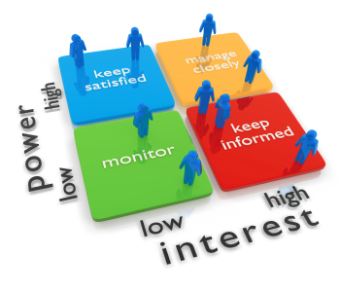
Los stakeholders y su influencia en la organización
RESPONSABILIDAD SOCIAL EMPRESARIAL
Notes:
Este Esta presentación, que se recomienda ver en modo de presentación, muestra las nuevas funciones de PowerPoint. Estas diapositivas están diseñadas para ofrecerle excelentes ideas para las presentaciones que creará en PowerPoint 2011.
Para obtener más plantillas de muestra, haga clic en el menú Archivo y después en la ficha Nuevo a partir de plantilla. En Plantilla, haga clic en Presentaciones.

Slide 5


Compromiso social de las organizaciones
El trabajo coordinado entre los diversos actores que integran la actividad de cualquier organización, apoya en una mayor rentabilidad y competitividad, influyendo en la vida organizacional, económica y de responsabilidad social

Slide 6
Contenido
1
2
3
Compromiso social de las organizaciones
Organización y Stakeholders Contexto
Vínculos
Objetivo:
Describir los vínculos sobre stakeholers y organizaciones

Slide 7
Compromiso social
1
Vínculos de compromiso social

Slide 8
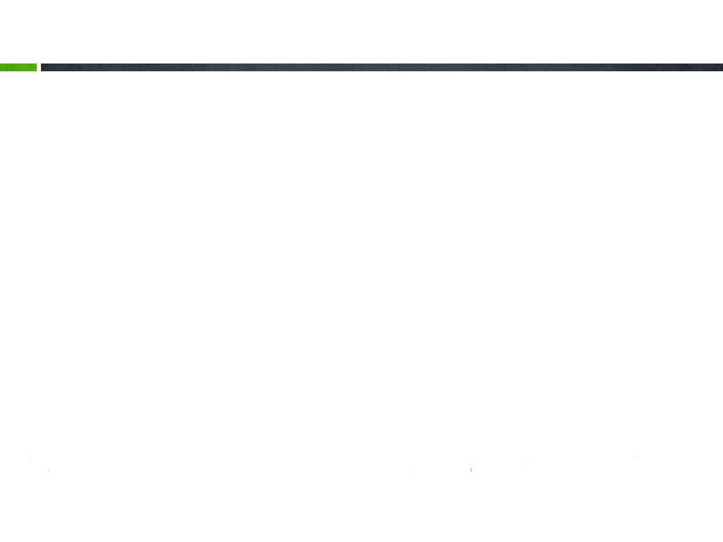
Compromiso social
En las organizaciones, se está generando una mayor cultura del compromiso social y ambiental, generando, articulando y presentando las demandas de la sociedad y autoridad (Lezama, 2004)

Slide 9

Compromiso social
¿Cuáles son las causas de este compromiso social?
Mejor imagen
Menos impuestos
Presiones sociales
Legítimo compromiso con su entorno

Slide 10
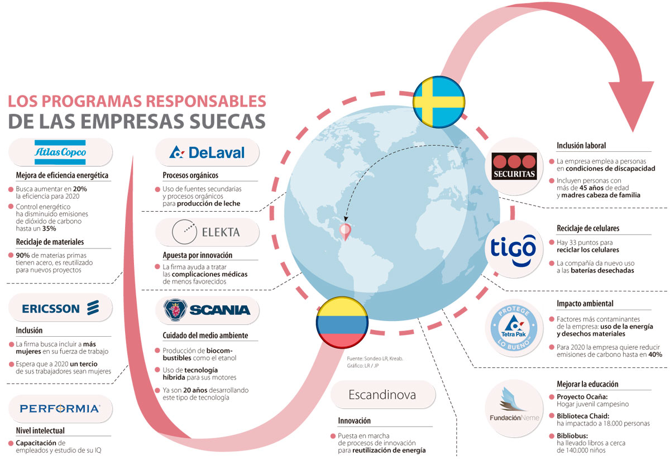
Ejemplos de verdaderos programas sociales

Slide 11

La organización y stakeholders
Su contexto
2
Responsabilidad Social Empresarial

Slide 12











Stakeholders
Grupo o individuo que pueda afectar o ser afectado por el logro de los propósitos de una corporación
    (Freeman y Reed, 2004)
Sindicato
ONGs
Medios
Bancos
Grupos ambientales
Organización
Posibles accionistas
Inter-mediarios
Gobierno
Comunidad

Slide 13


Stakeholders: primarios internos
Empleados
Accionistas
Posibles accionistas
Sindicatos
intermediarios
Sindicato
Empleados
Organización
Posibles accionistas
Inter-mediarios
Accionista

Slide 14

Stakeholders: secundarios internos
Becarios y practicantes
Voluntarios ONGs
ONGs
Organización
Practicante

Slide 15

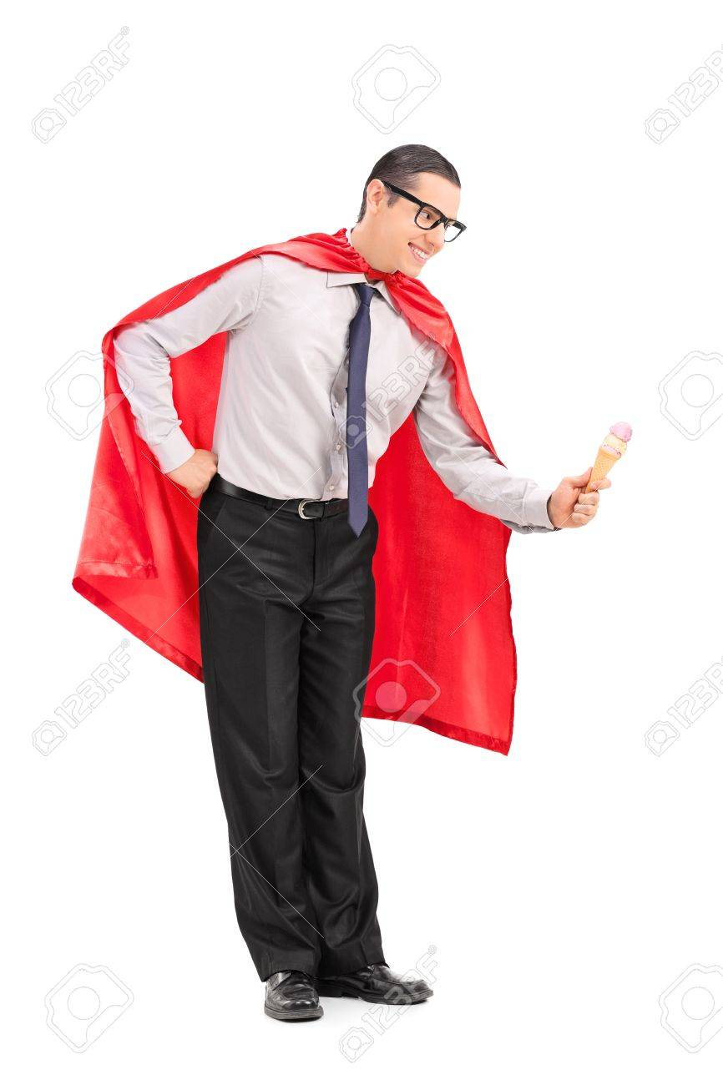
Stakeholders: primarios externos
Cliente
Proveedor
Bancos y
gobierno
Bancos
Proveedor
Organización
Cliente
Gobierno

Slide 16

Stakeholders: secundarios externos
Medios de comunicación
Grupos de presión, como los ambientales
Comunidad
Competidores
Medios
Grupos ambientales
Competidor
Organización
Comunidad

Slide 17

Un stakeholder es legítimo si se establece un vínculo operativo con la organización.
Pueden llegar a tener poder frente a la organización
Ledingham, 2003.

Slide 18
Relación interés-poder
Poder alto
Interés alto
= manejo cercano

Slide 19
Relación interés-poder
Poder alto
Interés bajo
= mantenerlos satisfechos

Slide 20
Relación interés-poder
Poder bajo
Interés alto
= mantenerlos informados

Slide 21
Relación interés-poder
Poder bajo
Interés bajo
= monitorearlos

Slide 22
Vínculos de la organización con los stakeholders
3
Vinculos a partir de los intereses de ambas partes

Slide 23

Identificación de vínculos
Para
acceder
desplegar
intercambiar
combinar
recursos valiosos
Se basan en
confianza y cooperación
Mejoran el
conocimiento compartido

Slide 24

Los vínculos que existen entre stakeholders y la corporación

Slide 25





Vínculos funcionales
Vínculos posibilitadores
Los vínculos que existen
Vínculos difusos
Vínculos normativos

Slide 26
Proporcionan poder a la organización
Infra-estruc-tura
Marco regulatorio
Finan-cia-miento
Autoridad
Posibles accionistas
Accionista
Vínculos posibilitadores
Sindicato
Empleados
Bancos
Gobierno

Slide 27
Ventas
Donacio-nes
Insumos
Vínculos funcionales
Input-output
Cliente
Proveedor
ONGs

Slide 28
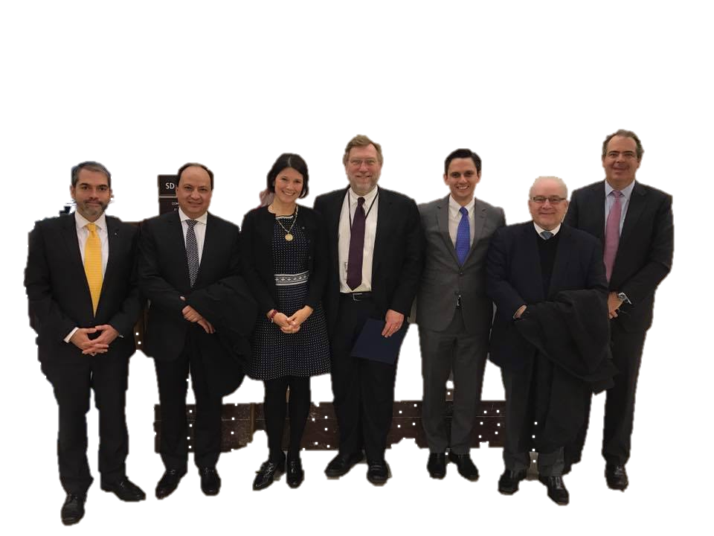

Compa-ran
Asesora-miento
Comparten valores
Comparten la misma realidad
Vínculos normativos
Competidor
Inter-mediarios
Cámaras
Consultores y asesores

Slide 29
Problema social
Políticas?
Noticias
No está claramente definida
Vínculos difusos
Medios
Grupos ambientales
Comunidad

Slide 30





Gestión
empresarial
Capital social
Relación
Stakeholders
Capital Social
Fuente de ventajas competitivas.
Directivo

Slide 31
Cuestiones sociales y ambientales: si es importante para stakeholders, es prioridad
La organización se esforzará más por realizar acciones sociales y ambientales cuanto mayor sea la importancia que perciba que le otorgan sus grupos de interés (Schoemaker y Schoemaker, 1995)
Sindicato
ONGs
Medios
Bancos
Grupos ambientales
Organización
Posibles accionistas
Inter-mediarios
Gobierno
Comunidad

Slide 32
Conclusiones
Vínculos organización-stakeholders
determinantes para su funcionamiento.
Por ello, debe conocerse cuáles son los intereses de los stakeholders, para convertirlos en
ventaja competitiva.

